Slide 1

Controle de lâmpada utilizando microcontrolador Arduino e Smartphone com sistema operacional Android comunicando-se via bluetooth
Aluno: Osmar Salles de Carvalho
Orientador: Aníbal Evaristo Fernandes

Slide 2
Roteiro
Motivação
Objetivo
Revisão de Literatura
Metodologia
Resultados
Conclusão
Referências

Slide 3


Motivação

Slide 4

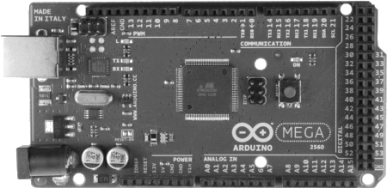
Motivação

Slide 5



Motivação

Slide 6
Motivação
Ambientes inteligentes são aqueles que aperfeiçoam suas funções referentes à operação e a administração de uma residência.
(Bolzani, 2004)

Slide 7
Objetivo
Desenvolver um sistema computacional que através de um micro controlador Arduino e um dispositivo com Sistema Operacional Android, ambos com comunicação via Bluetooth, controlar uma lâmpada.

Slide 8

Revisão de Literatura
No total de 8,3 milhões de Smartphones vendidos no segundo trimestre de 2013, 90% desses dispositivos são com sistema operacional Android.
(IDC BRASIL ANALYZE THE FUTURE, 2013).

Slide 9
Revisão de Literatura
Atualmente o sistema operacional móvel mais utilizado em todo o mundo é o Android, com um total de 75% de todo o mercado
(IDC, 2013).

Slide 10

Revisão de Literatura
Arduino é uma pequena placa no qual possui um pequeno circuito que contém um computador inteiro em um chip.
Banzi (2008)

Slide 11
Revisão de Literatura
Bluetooth é uma tecnologia wireless com pouco consumo de energia e baixo custo financeiro, seu principal objetivo é conectar diferentes dispositivos de distintos fabricantes tornando possível a troca de informações, arquivos por esses equipamentos
Kobayashi (2004)

Slide 12
Revisão de Literatura
Tipos de Automação Residencial:
Automação via Zigbee e Servidor
Automação via Ethernet
Automação via Circuito Lógico Programável (CLP)
Automação via Bluetooth

Slide 13
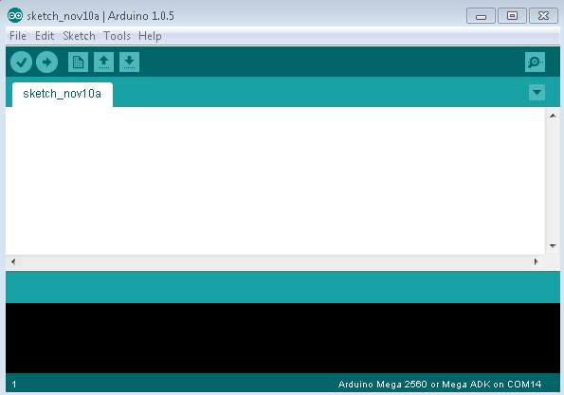

Metodologia
IDE

Slide 14

Metodologia

Slide 15
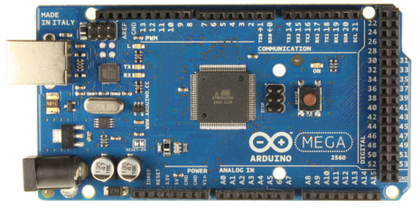
Metodologia
Barato
Multiplataforma
Simples
Código aberto
Expansível

Slide 16
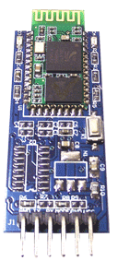
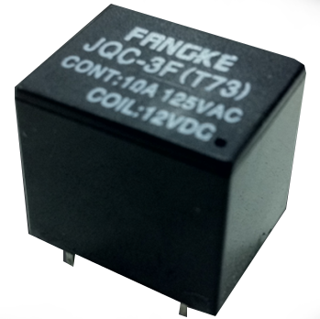
Metodologia

Slide 17

Metodologia

Slide 18
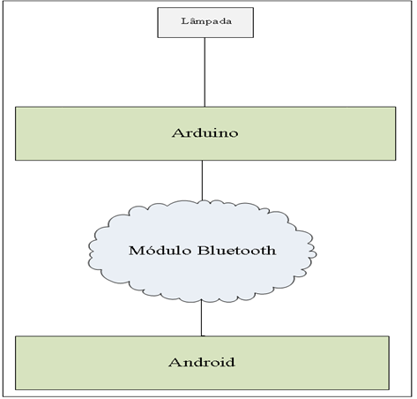
Metodologia
Estrutura do Projeto

Slide 19
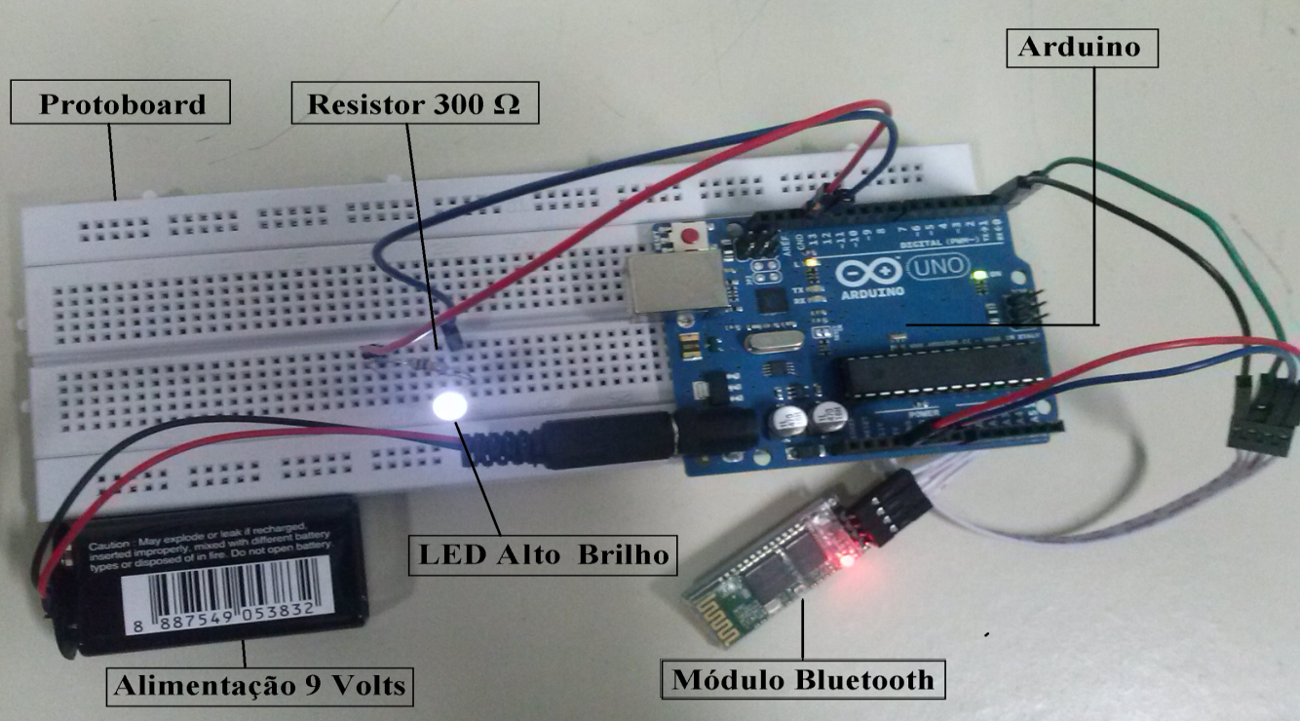
Metodologia
Protótipo

Slide 20
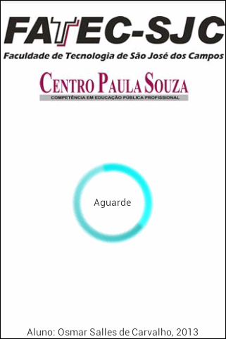
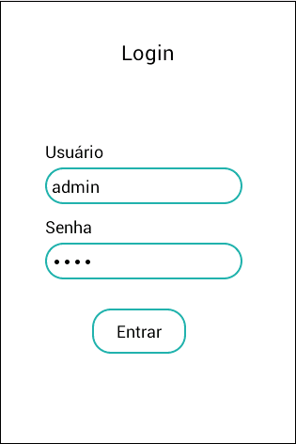
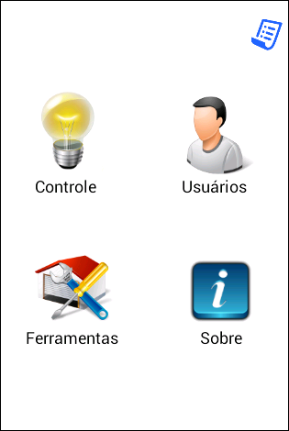
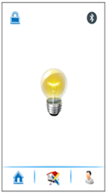
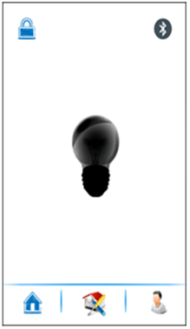
Metodologia
Interface com usuário

Slide 21
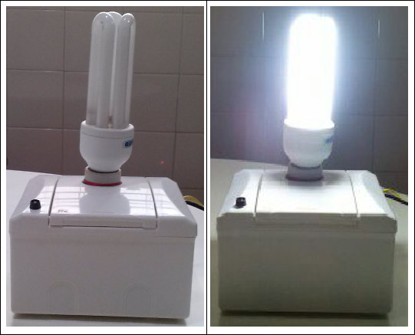
Resultados
Arduino
Módulo Bluetooth
Módulo Relé
Led
Lâmpada de 220 volts

Slide 22
Resultados
Demonstração

Slide 23
Conclusão
Objetivo
Materiais e métodos utilizados
Positivo

Slide 24
Referências
https://www.iconfinder.com/icons/99983/android_os_icon#size=128
http://arduino.cc/
https://www.iconfinder.com/icons/211122/android_smart_phone_icon#size=128
https://www.iconfinder.com/icons/85524/increase_icon#size=128
https://www.iconfinder.com/icons/174752/wifi_icon#size=128
https://www.iconfinder.com/icons/172308/bluetooth_icon#size=128
https://www.iconfinder.com/icons/81240/mb_usb_icon#size=128
http://www.eclipse.org/

